Slide 1
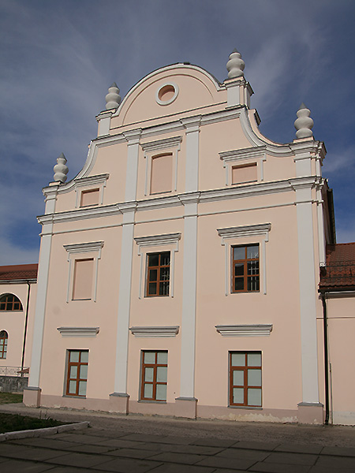
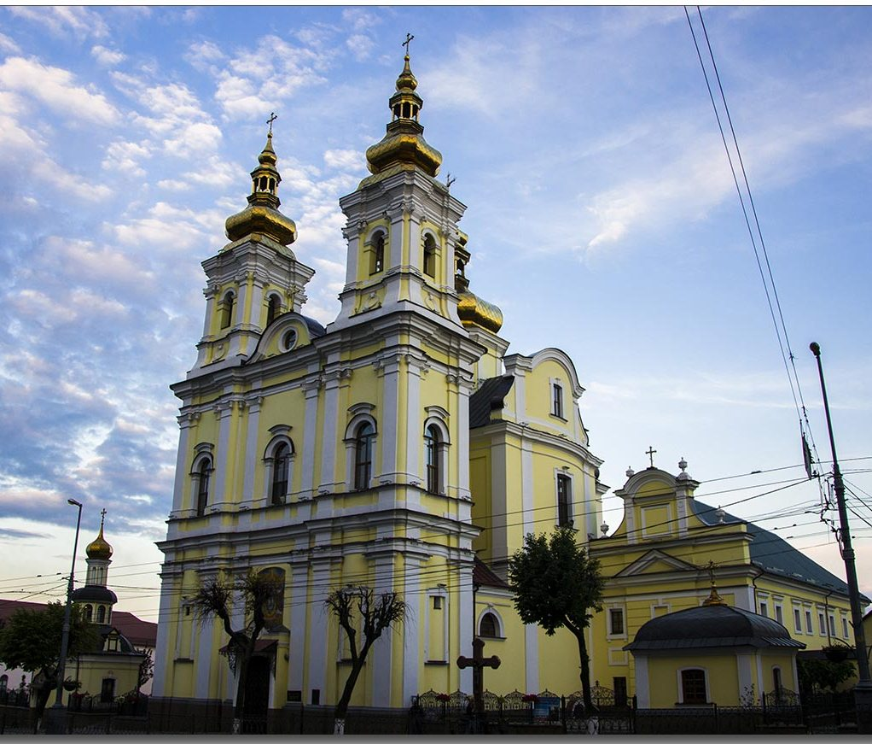
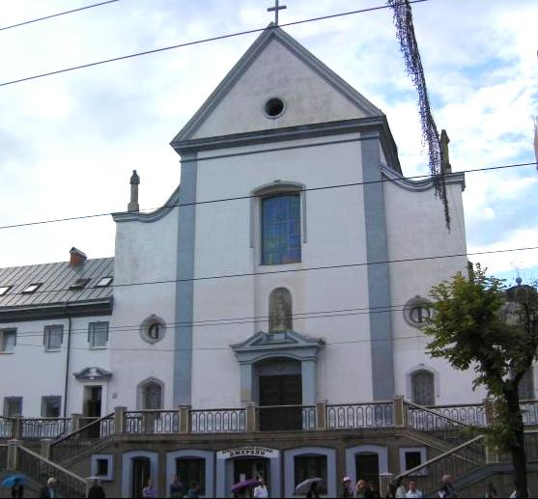
KOŚCIOŁY WINNICY: zachowanie polskości

Slide 2
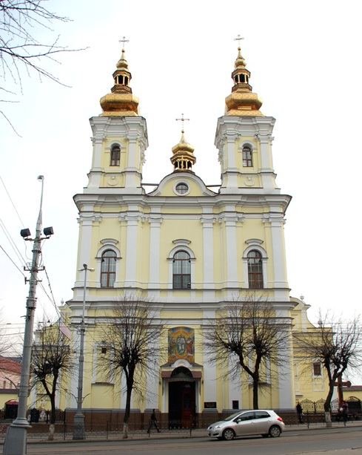
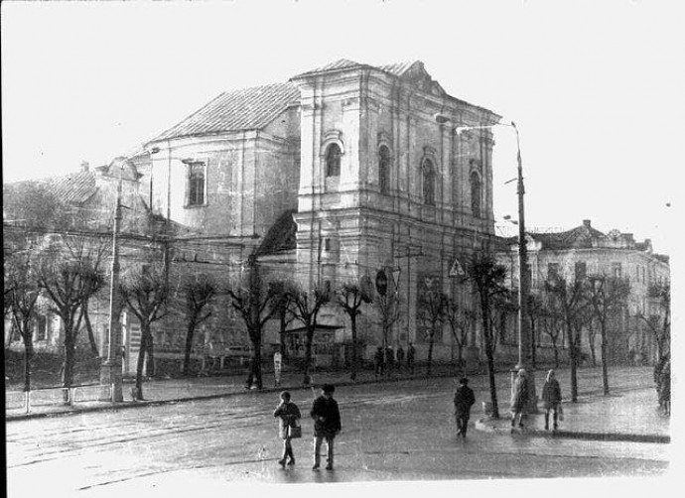
W 1835 roku carski rząd odebrał bez zbędnych wyjaśnień świątynię dominikanom (widocznie przez powstanie listopadowe), a za cztery lata kościół stał się prawosławny soborem. Dla nadania mu potrzebnego „wyglądu” na wieżach wzniesiono namiotowe zakończenia, a trzecie takie same umieszczono nad centralną nawą kościoła. Po przyjściu do władzy komunistów wszyscy trzy namioty zostały usunięte, a niedługo później zniknęły także wieże.
Na początku zajęcia Winnicy przez kozaków Maksyma Krywonosa dominikanie uciekli do Czerlenkowa i tylko za sto dziesięć lat przy pomocy miejscowej szlachty wrócili do Murów. Michał Grocholski, bracławski sędzia i magnat, przywrócił w 1758 — 1760 latach dominikański klasztor a krypta kościoła stała się rodowym grobowcem Grocholskich.

Slide 3
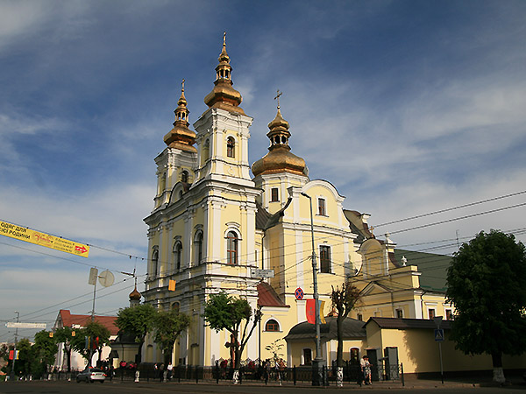
Klasztor dominikanów w Winnicy został ufundowany w r. 1630. Zakonnicy mieli wówczas do dyspozycji drewniany kościół oraz klasztor, który opuścili w czasie powstania Chmielnickiego (1648-1657). Na miejsce powrócili dopiero w r. 1699 po zawarciu pokoju w Karłowicach w r. 1699, na mocy którego Rzeczypospolita odzyskała miasto z rąk tureckich. Murowaną świątynię rozpoczęto budować dopiero w r. 1758, dzięki hojnym zapisom sędziego ziemskiego bracławskiego i rotmistrza pancernego, Michałа Grocholskiego. Kościół ukończono w r. 1779. W kryptach pod kościołem spoczęły ciała fundatora i jego żony, a także ich syna, Marcina - ostatniego wojewody bracławskiego Rzeczypospolitej. W r. 1832 palcówkę dominikańską skasowano w okresie kasat klasztorów w zaborze rosyjskim, w tym samym roku dawne zabudowania dominikańskie zostały przekazane w użytkowanie cerkwi prawosławnej.

Slide 4
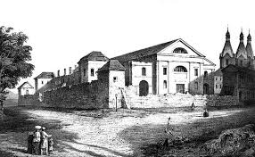
Jezuici pojawili się w Winnicy w r. 1613 za sprawą ówczesnego starosty winnickiego, Walentego Aleksandra Kalinowskiego, który ufundował im pierwszy dom misyjny. Murowany budynek kolegium powstał w r. 1642, kościół wzorowany na lwowskiej świątyni tego zakonu powstał ok. r. 1645 być może według projektów jezuickiego architekta Giacomo Briano. W czasie powstania Chmielnickiego zabudowania klasztoru i kolegium zostały spustoszone, a jezuici zostali zmuszeni do opuszczenia Winnicy.

Slide 5
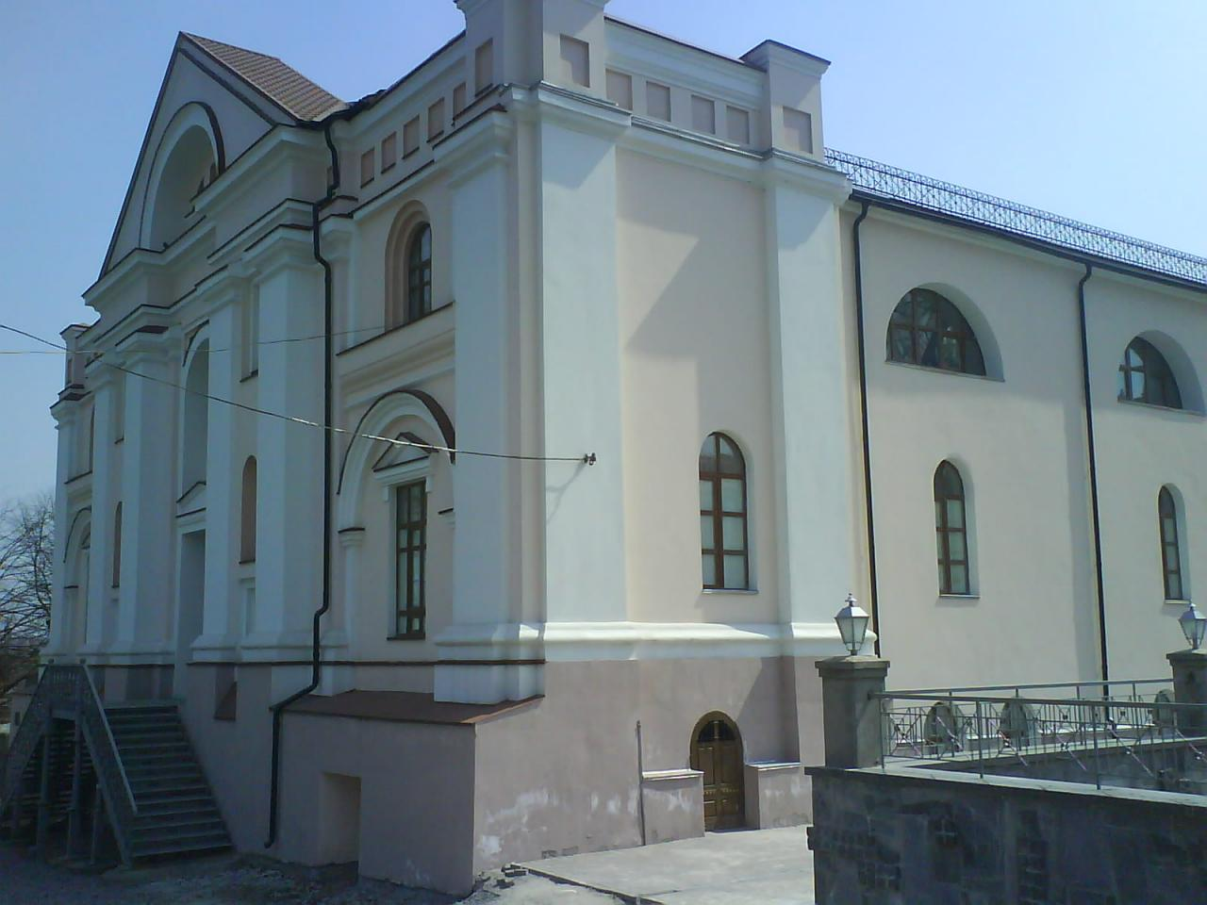
Tamtejszą placówkę reaktywowano w r. 1703, zaś nowe murowane kolegium i kościół powstały dopiero w r. 1739 Po kasacie zakonu jezuitów w r. 1773, parafią opiekowali się miejscowi dominikanie. W r. 1778 kościół został zniszczony przez pożar, później zamieniono go na magazyn wojskowy, w r. 1907 zaadaptowano na gimnazjum, wówczas przebudowano fasadę kościoła. W latach 1918-1930 był użytkowany jako cerkiew prawosławna, po r. 1947 budynek wykorzystywano jako salę gimnastyczną, a obecnie mieści siedzibę archiwum obwodowego.

Slide 6
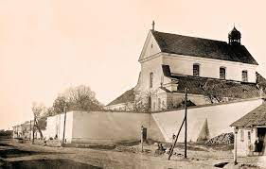
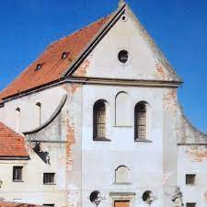
Uroczysta Msza przy założeniu klasztora kapucynów odbyła się w 1744 roku. Podczas uroczystości śpiewali dwa chóry, armaty palili z dział, a sam fundator – magnat Kalinowski dziękował Bogu, leżąc na ziemi krzyżem. Ten klasztor nie posiadał dóbr w postaci wsi albo innych materialnych majątków, trzynaście-piętnaście zakonników prowadzili półwędrowne życie – gotując piwo, bieląc wosk, robiąc świece, hodując sadzonki i żyli tak cicho i niepostrzeżenie że zdołali przetrwać do 1888 roku, kiedy wszystkie inne winnickie katolickie klasztory zostały skasowane przez carską Rosję…
Kościół Kapucynów

